Slide 1


DEUTSCH
5.KLASSE
THEMA DER STUNDE:
Die Landschaft

Slide 2
PLAN DER STUNDE:
Wir wiederholen
Wir lernen neue Wörter
Wir machen Übungen
Wir beschreiben die Bilder
Aufgabe für selbstständige Arbeit

Slide 3
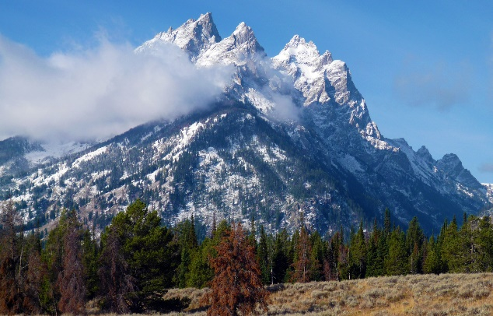
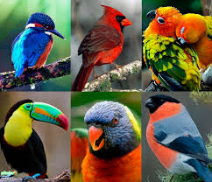
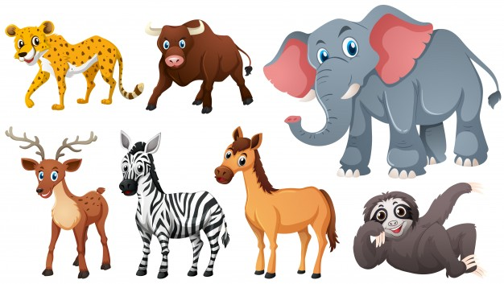
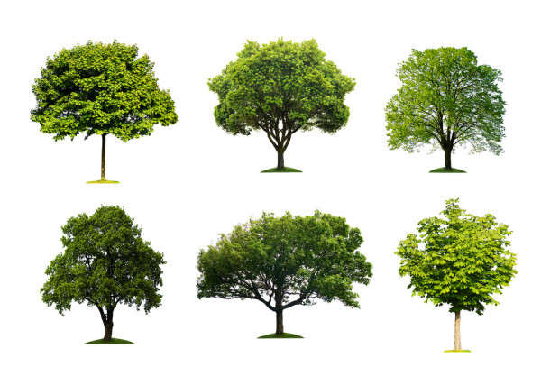
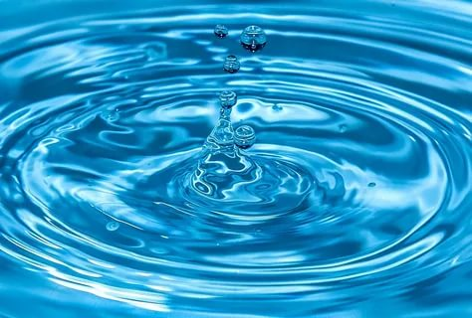
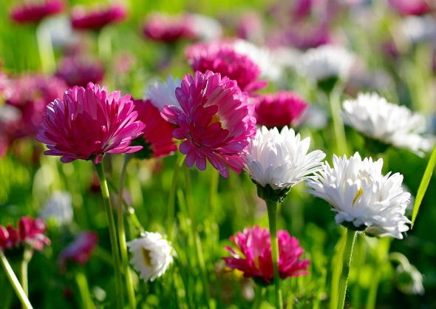
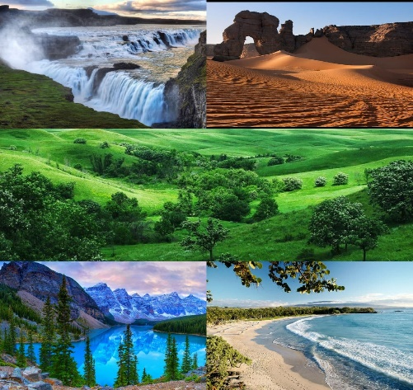
Wiederholung
Berge
Natur
Vögel
Tiere
Bäume
Wasser
Blumen
Landschaften

Slide 4
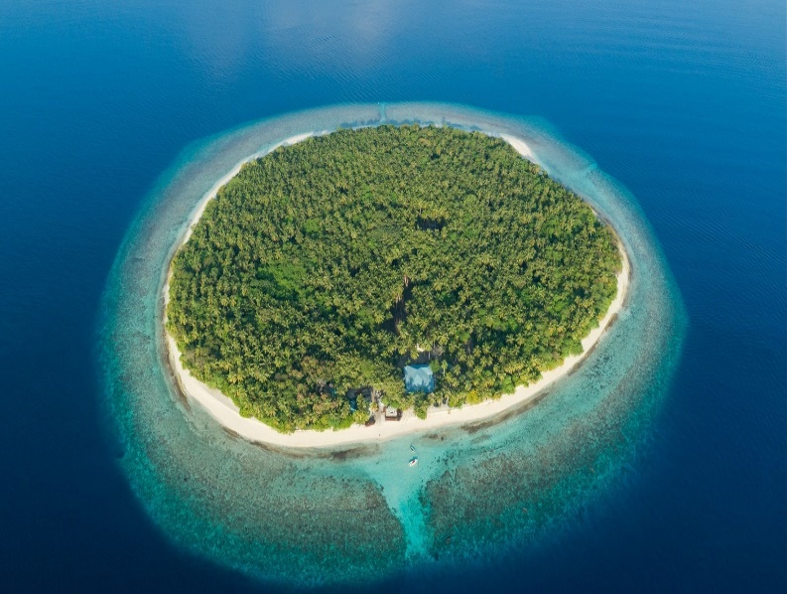
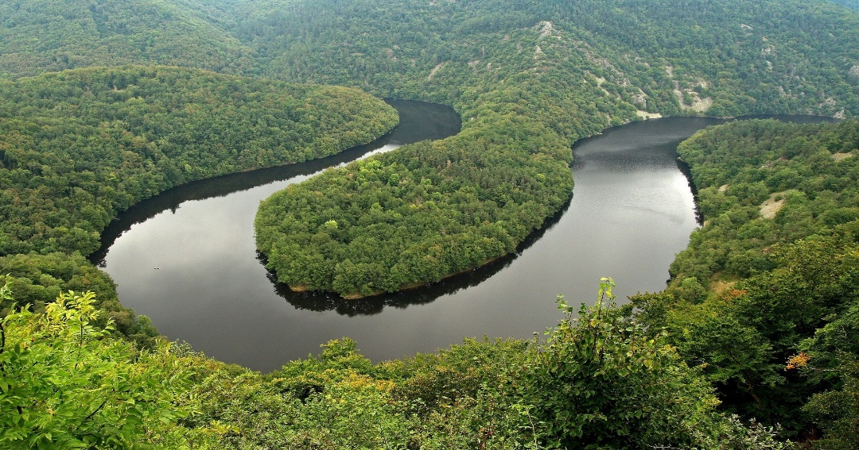
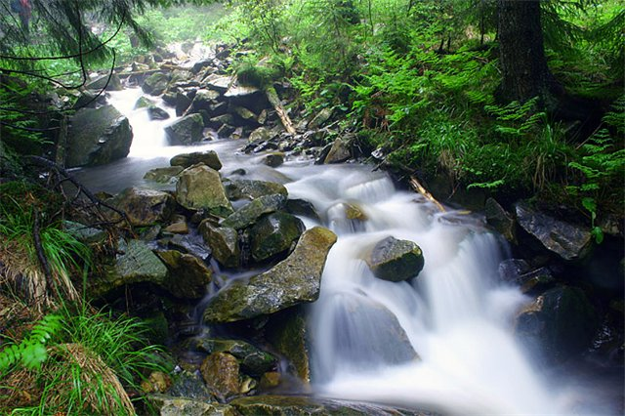
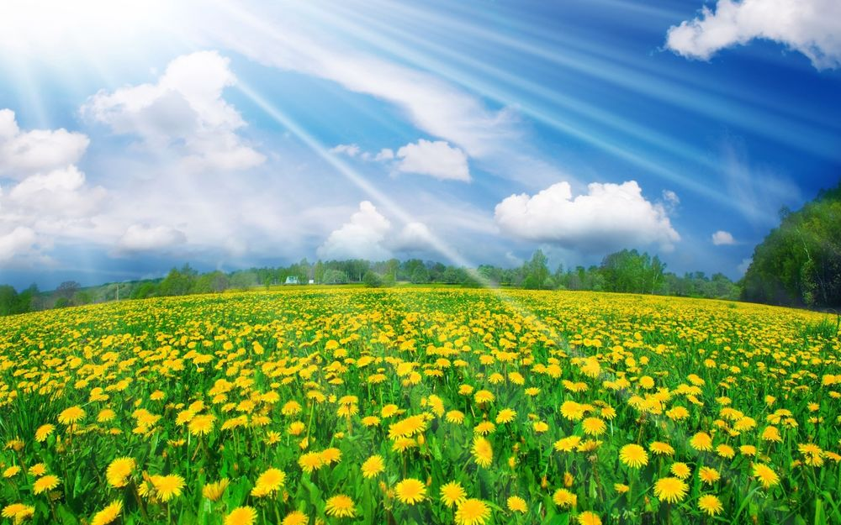
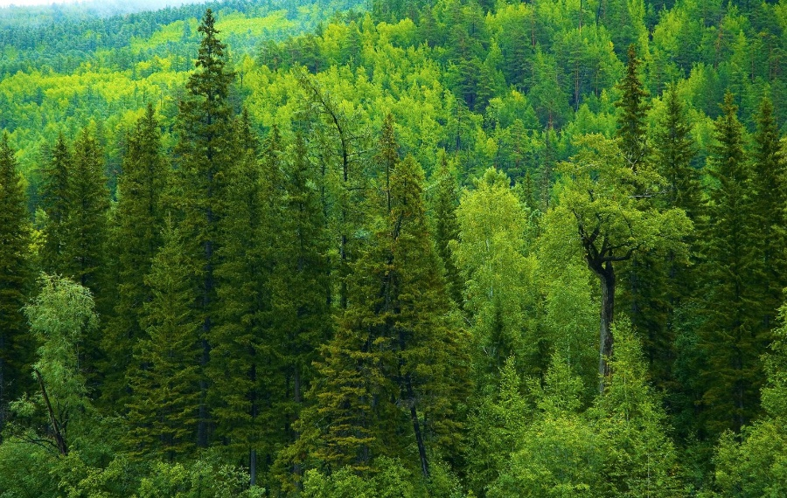
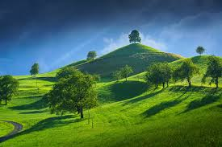
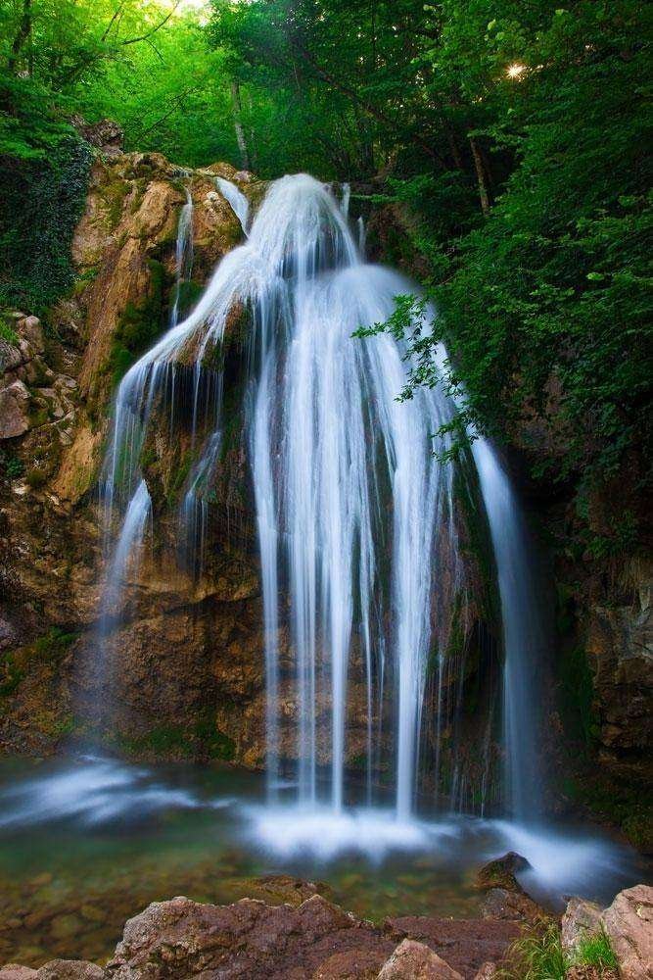
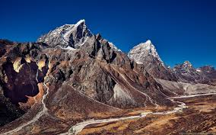
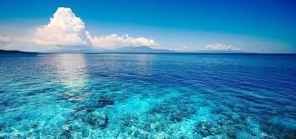
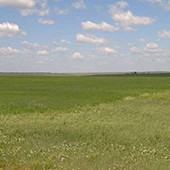
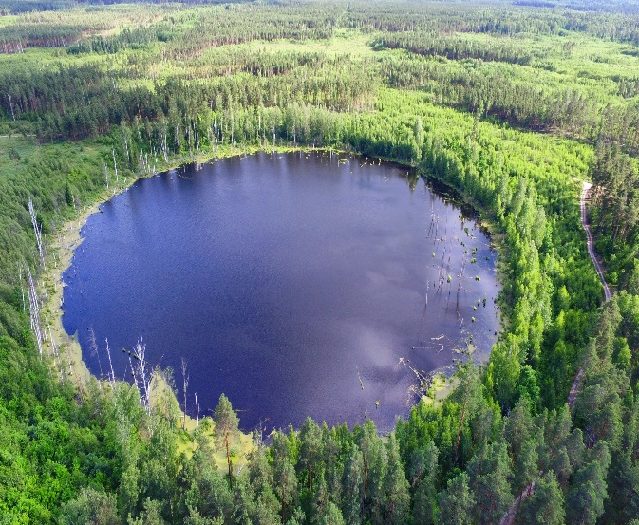
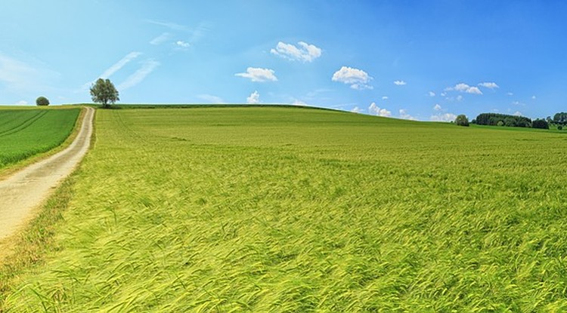
Was ist eine Landschaft?

Slide 5
Wir lernen Wörter
die Landschaft | manzara
die Insel | orol
das Feld | dala
das Tal | tekislik
der Bach | soy
der Ozean | okean
der Wasserfall | sharshara
der Hügel | adir
der See | ko‘l
der Wald | o‘rmon

Slide 6
Wir lernen Wörter
die Landschaft | пейзаж
die Insel | остров
das Feld | поле
das Tal | долина
der Bach | ручей
der Ozean | океан
der Wasserfall | водопад
der Hügel | холм
der See | озеро
der Wald | лес

Slide 7
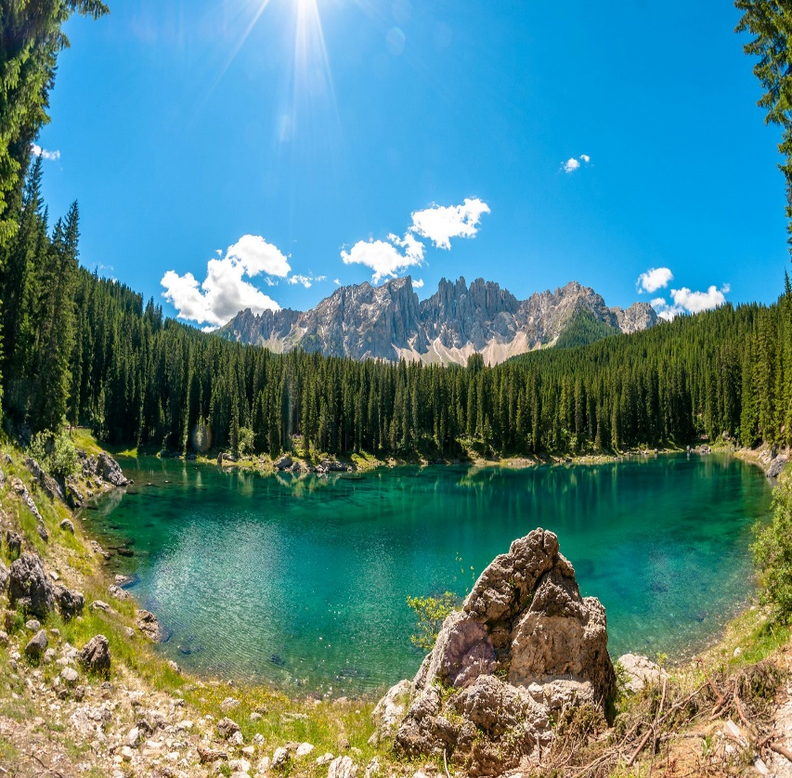


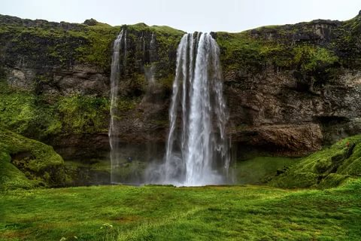

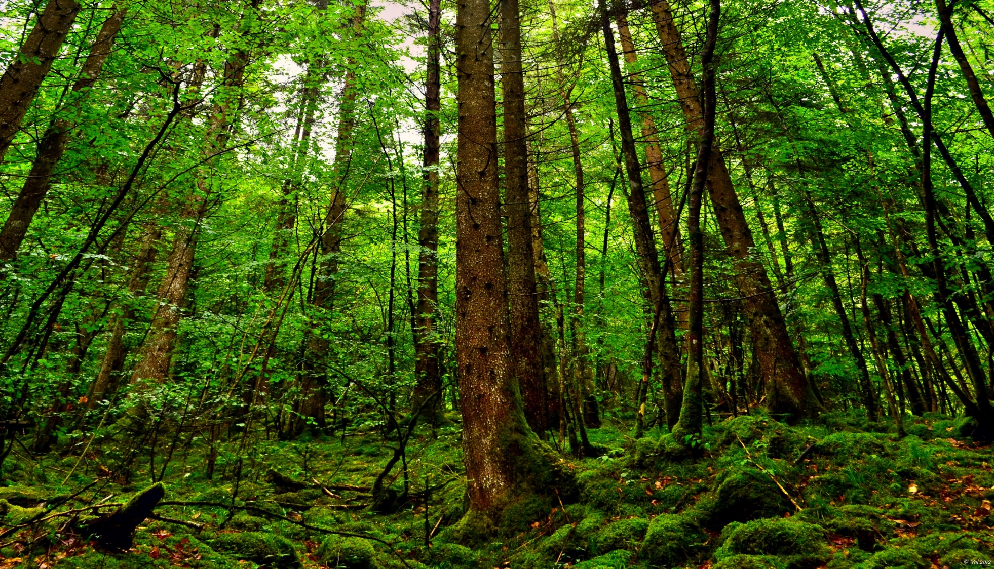
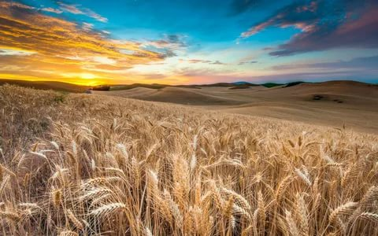
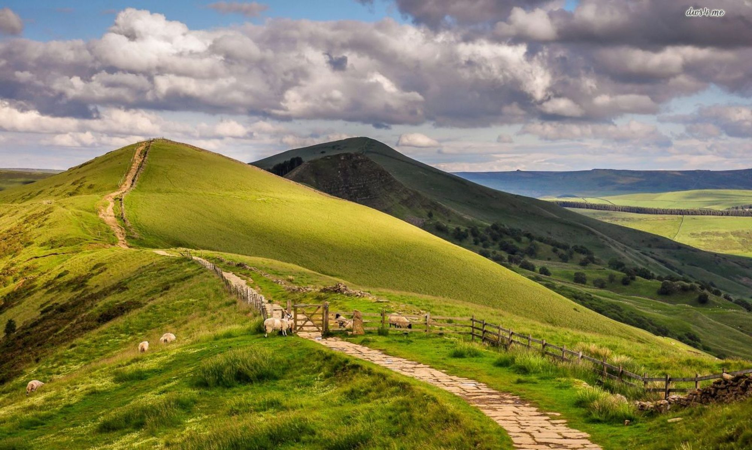
Was ist eine Landschaft?
der Fluss
der Berg
der See
der Wasserfall
der Hügel
das Feld
der Wald
die Insel

Slide 8

Was sehen wir auf dem Bild?
Auf dem Bild sehen wir …
einen Wasserfall
einen Fluss
einen Wald
einen Bach
einen Ozean
einen See
einen Hügel
ein Gebirge
ein Tal
ein Feld
eine Insel
eine Wiese

Slide 9
Merken Sie sich !
Die Wörter mit –schaft haben immer den Artikel die.
die Landschaft – manzara
die Freundschaft – do‘stlik
die Mannschaft – guruh
die Meisterschaft – musobaqa
die Bruderschaft - birodarlik

Slide 10
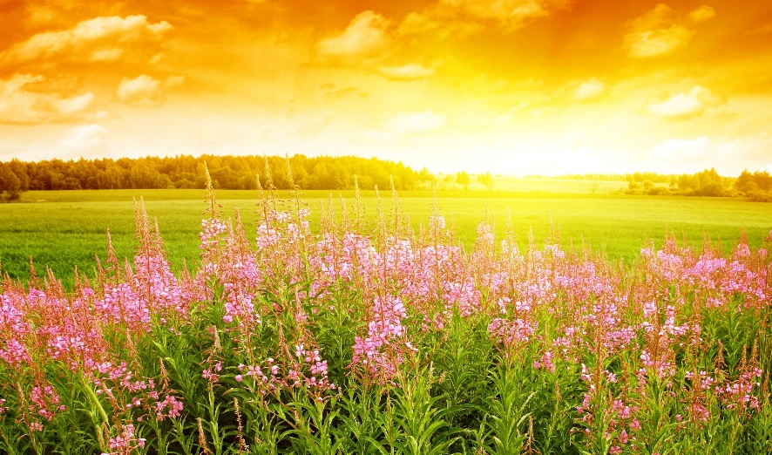
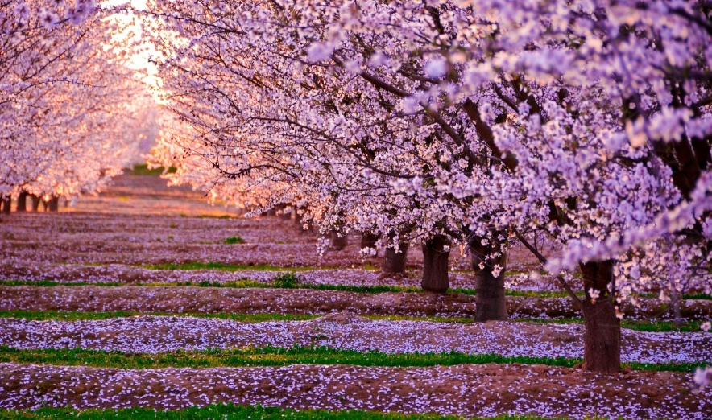
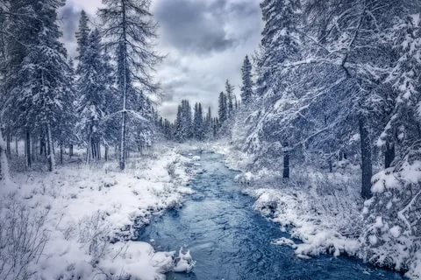
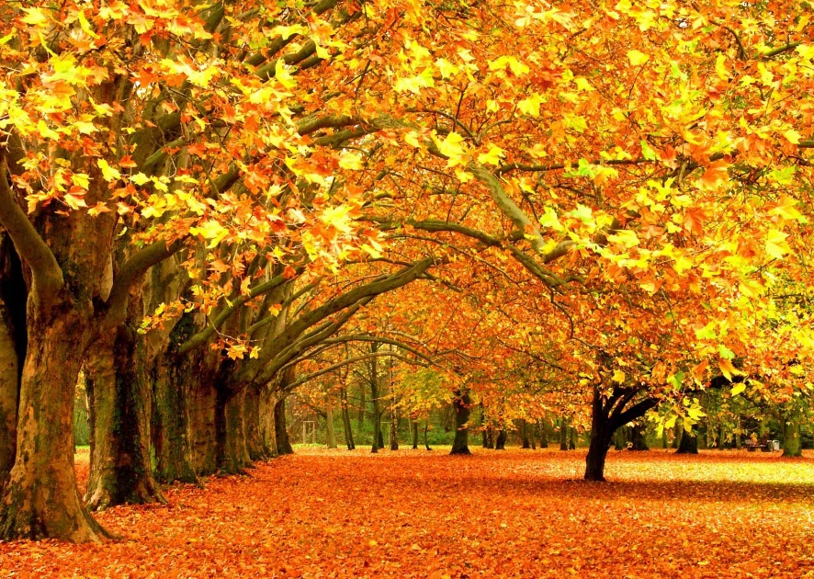
Was für eine Landschaft ist das?
Das ist eine Sommerlandschaft
Das ist eine Frühlingslandschaft
Das ist eine Winterlandschaft
Das ist eine Herbstlandschaft

Slide 11
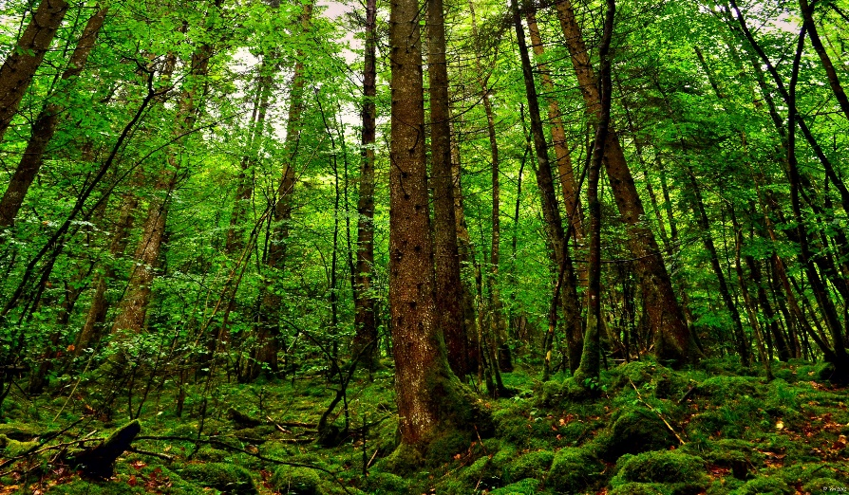



Was für eine Landschaft ist das?
Das ist eine Waldlandschaft
Das ist eine Berglandschaft
Das ist eine Seenlandschaft
Das ist eine Hügellandschaft

Slide 12
Beschreiben Sie eine Landschaft
Schön malerisch phantastisch grün hoch gelb kalt sonnig blau bunt weiß

Slide 13


Beschreiben Sie eine Landschaft
Was ist schöner als…?
höher
größer
kleiner
länger
tiefer
niedriger
kürzer
breiter

Slide 14

Das Zitat
Die Liebe zum Heimatland beginnt mit der Liebe zur Natur | Vatanga muhabbat tabiatni sevishdan boshlanadi

Slide 15
Das Zitat
Die Liebe zum Heimatland beginnt mit der Liebe zur Natur | Любовь к родной стране начинается с любви к природе

Slide 16
Aufgabe für selbstständige Arbeit
Übung 1 Seite 137
Ergänzen Sie den Lücken!

Slide 17
Ende der Stunde
Unsere Stunde ist zu Ende
Danke für Aufmerksamkeit!
Auf Wiedersehen!

